Slide 1
الشبكات الغذائية وانتقال الطاقة
3-7
أ.كلثم الهوتية

Slide 2
أ.كلثم الهوتية
تحدثنا في الحصة السابقة أن السلسلة الغذائية تبين كيف تنتقل الطاقة من كائن حي إلى آخر.
كما تبين الأسهم اتجاه انتقال الطاقة
من خلال السلسلة الغذائية التالية أجب عن الأسئلة التي تليها
ماذا يطلق على الفقمة
حدد الكائن المنتج
العوالق النباتية هي نباتات مجهرية (منتجات) تطفو فوق الماء
العوالق الحيوانية هي حيوانات مجهرية (مستهلكات) تطفو فوق الماء

Slide 3
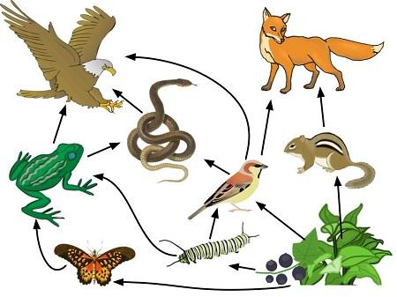
أ.كلثم الهوتية
مجموعة سلاسل متداخلة مع بعضها البعض كما بالشكل المقابل تعرف ب
درسنا اليوم بعنوان الشبكات الغذائية
الشبكات الغذائية

Slide 4
أستطيع أن
أشرح ما الاختلاف بين السلاسل الغذائية والشبكات الغذائية
أرسم الشبكة الغذائية لأحد المواطن الطبيعية وأشرحها
أحدد الكائنات المنتجة والكائنات المستهلكة في الشبكات الغذائية
أ.كلثم الهوتية

Slide 5
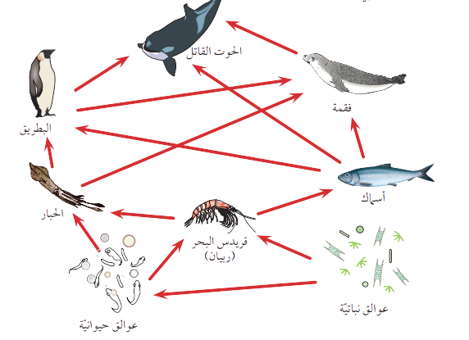
أ.كلثم الهوتية
يوضح الشكل المقابل شبكة غذائية في المحيط الجنوبي المتجمد
الحوت القاتل
الفقمة
البطريق
أسماك
الحبار
قريدس البحر
روبيان
عوالق نباتية
عوالق حيوانية

Slide 6
أ.كلثم الهوتية
الحوت القاتل
ما المقصود بالشبكة الغذائية
الفقمة
البطريق
أسماك
الحبار
قريدس البحر
روبيان
عوالق نباتية
عوالق حيوانية

Slide 7
أ.كلثم الهوتية
اذكر الكائن المنتج في الشبكة الغذائية
الحوت القاتل
الفقمة
البطريق
أسماك
الحبار
قريدس البحر
روبيان
عوالق نباتية
عوالق حيوانية

Slide 8
أ.كلثم الهوتية
اذكر ثلاثة من الكائنات المستهلكة في الشبكة الغذائية
الحوت القاتل
الفقمة
البطريق
أسماك
الحبار
قريدس البحر
روبيان
عوالق نباتية
عوالق حيوانية

Slide 9
أ.كلثم الهوتية
حدد سلسلة غذائية تتضمن ستة كائنات
الحوت القاتل
الفقمة
البطريق
أسماك
الحبار
قريدس البحر
روبيان
عوالق نباتية
عوالق حيوانية

Slide 10
أ.كلثم الهوتية
حدد سلسلة غذائية تتضمن ثلاثة كائنات مستهلكة
الحوت القاتل
الفقمة
البطريق
أسماك
الحبار
قريدس البحر
روبيان
عوالق نباتية
عوالق حيوانية

Slide 11
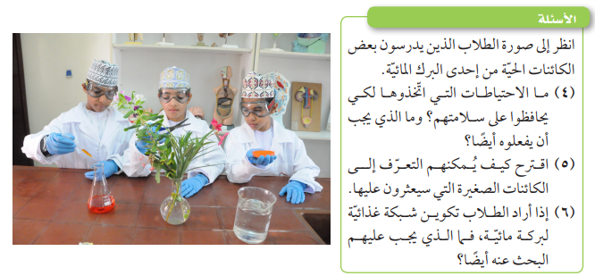
أ.كلثم الهوتية
إنهم يرتدون قفازات ونظارات واقية. هذا في حالة إذا ما كان هناك أي شيء ضار مثل البكتيريا المسببة للأمراض في الماء

Slide 12
أ.كلثم الهوتية
يمكنهم استخدام الكتب أو الشبكة العالمية الانترنت
هم في حاجة إلى أن يتوصلوا إلى ما تأكله الحيوانات، ومن يأكل تلك الحيوانات

Slide 13
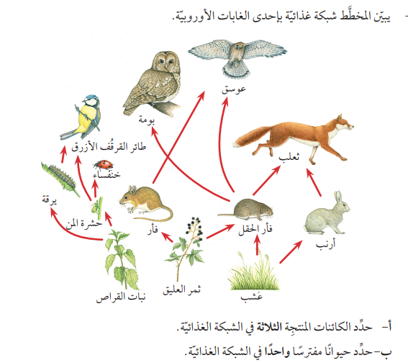
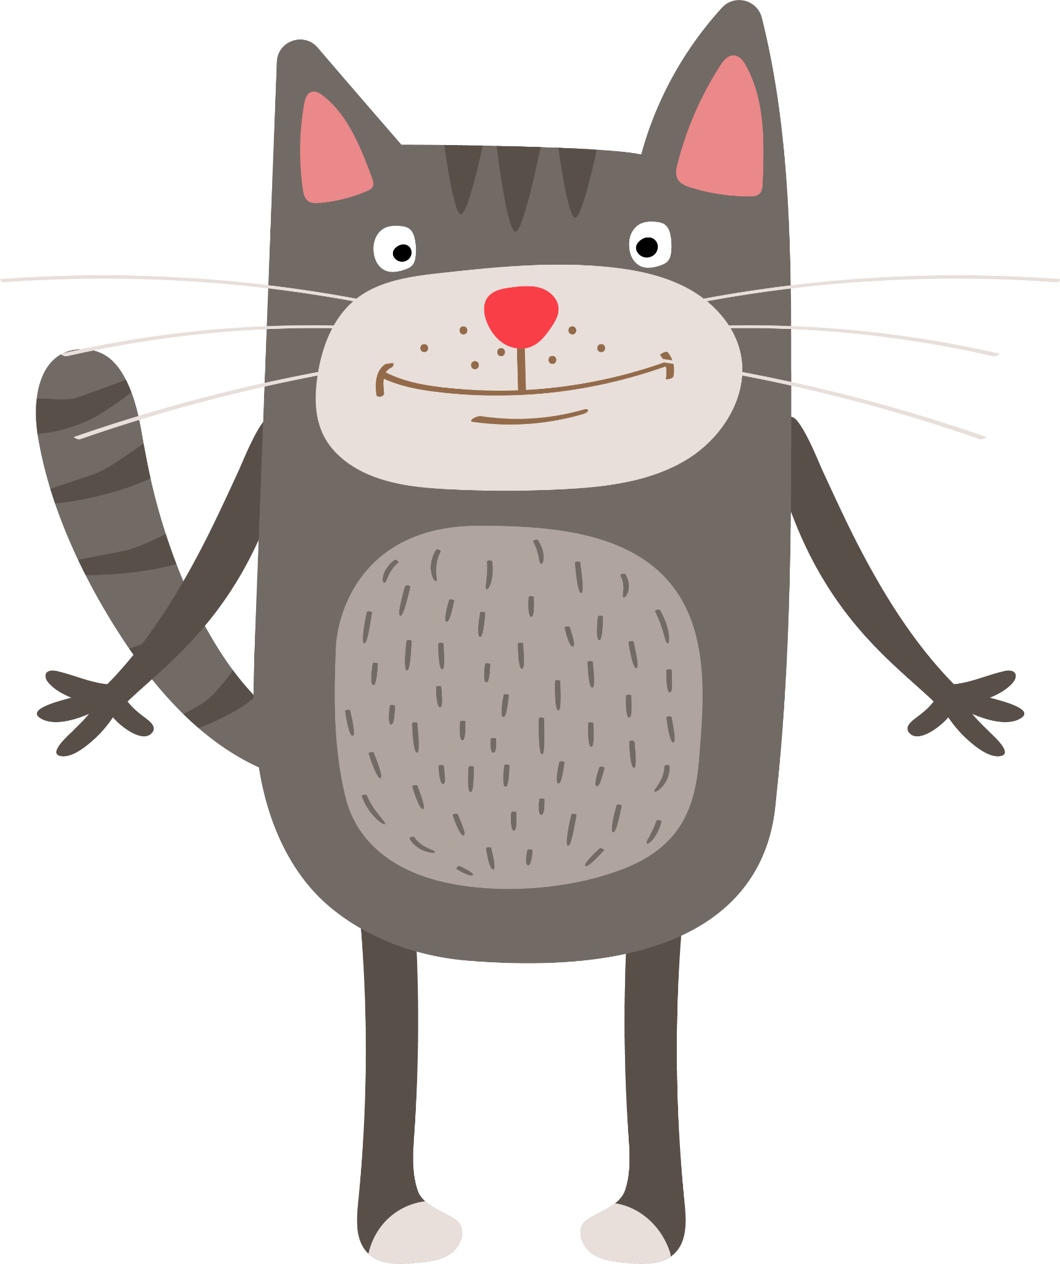
من أسئلة نهاية الوحدة ص34
التقويم الختامي
أ.كلثم الهوتية

Slide 14
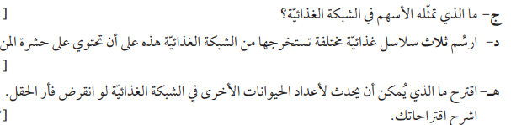
من أسئلة نهاية الوحدة 35
التقويم الختامي
انتقال الطاقة
أ.كلثم الهوتية

Slide 15
من أسئلة نهاية الوحدة ص35
التقويم الختامي
قد يقل عدد الثعالب وصقور العوسق والبوم لأنه لن يتوفر لها الطعام الكافي قد يزداد عدد الأرانب والفئران وحشرات المن لأنه سيتوفر لها طعام أكثر
أ.كلثم الهوتية

Slide 16
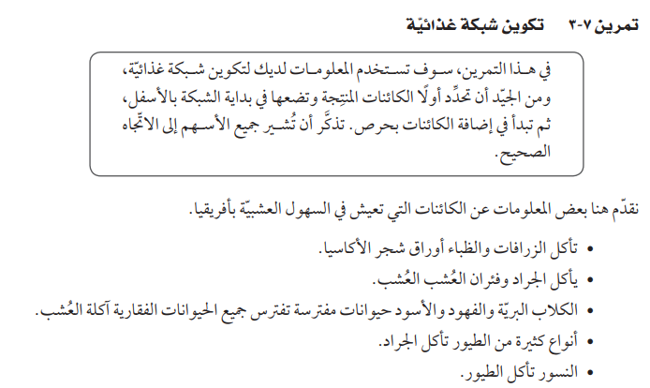
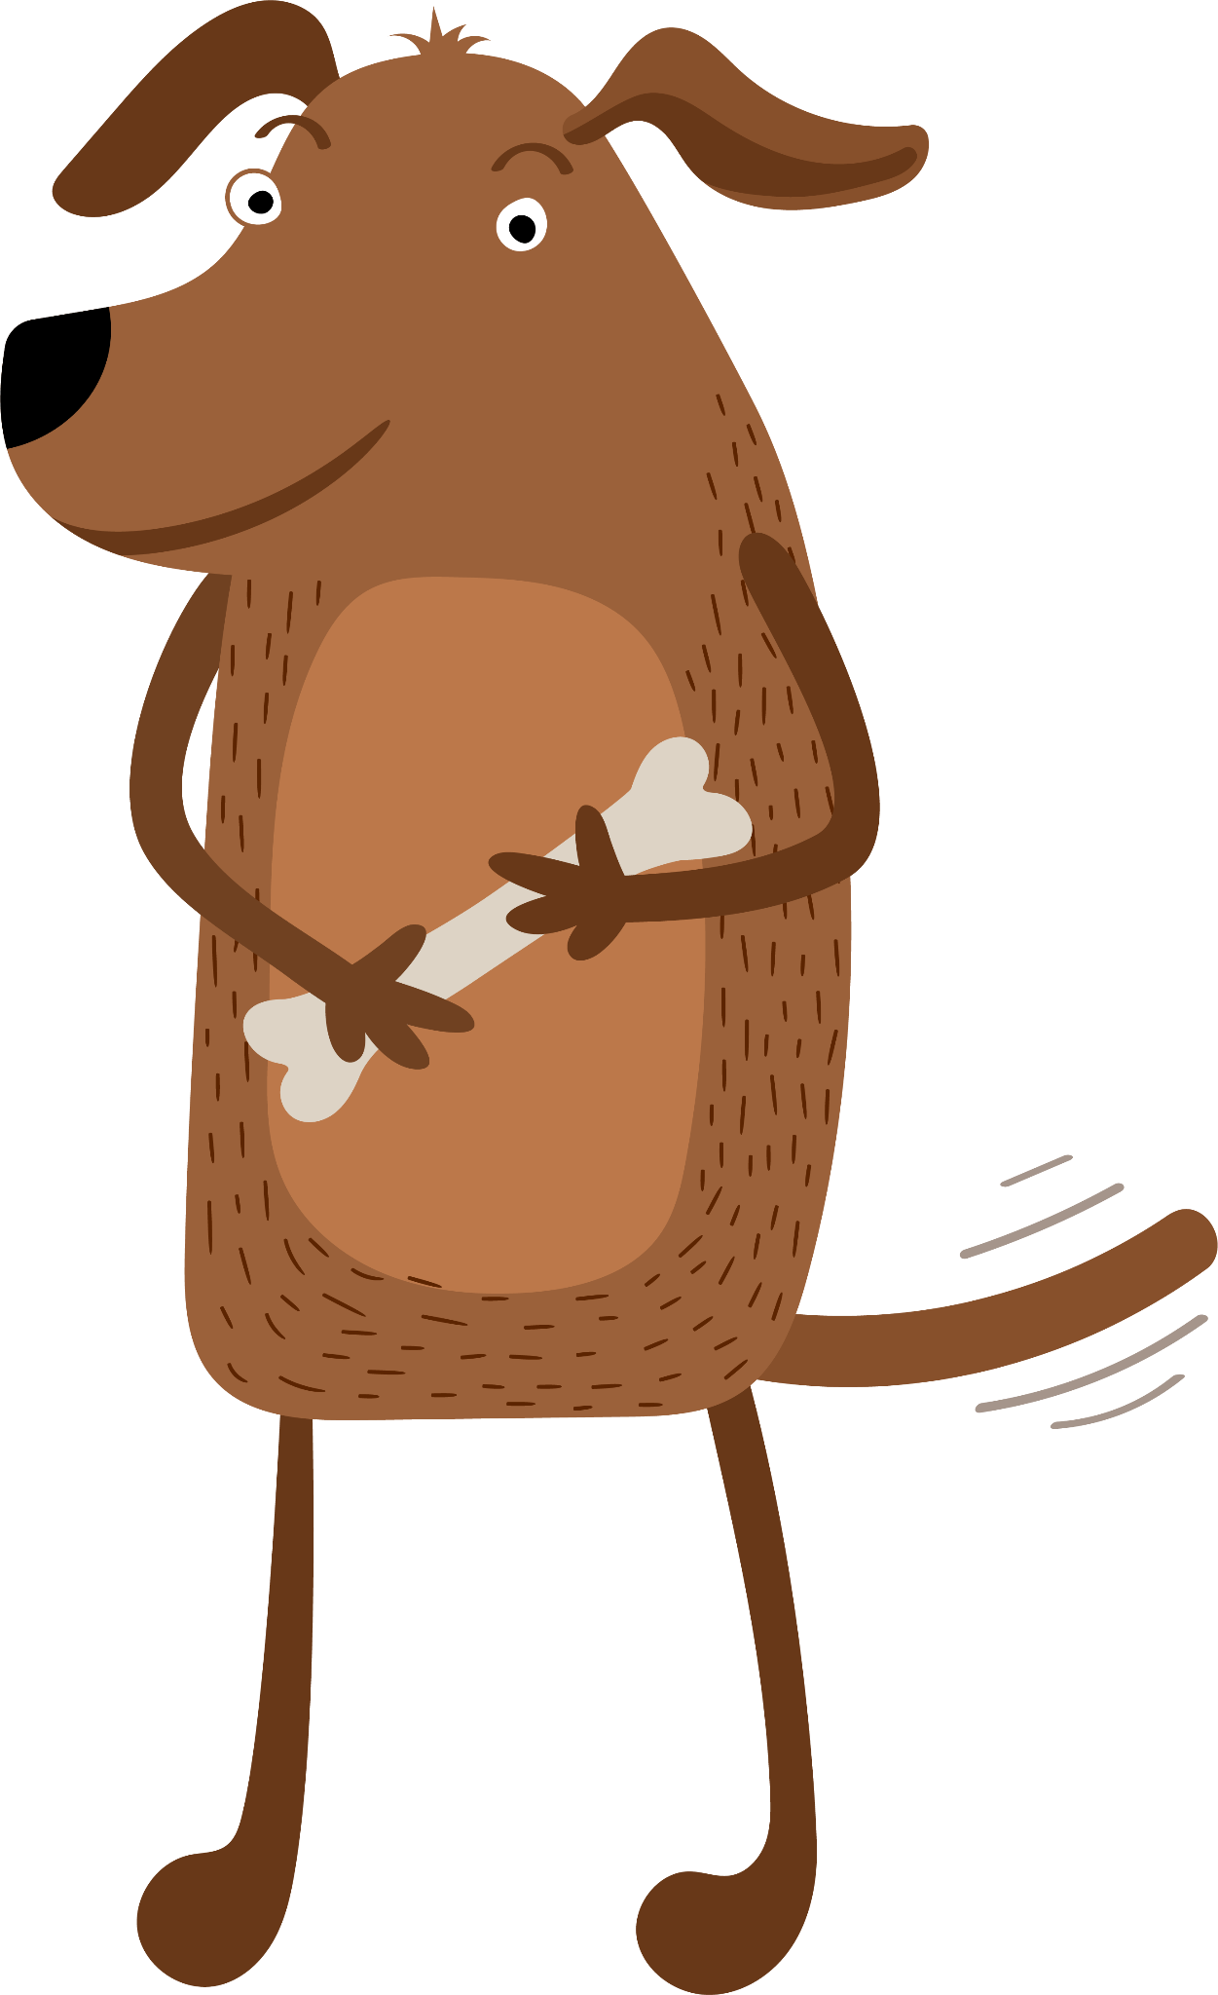
تمرين ص21 من كتاب النشاط
أ.كلثم الهوتية

Slide 17
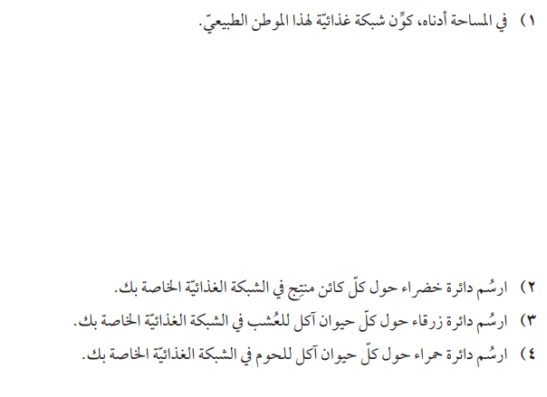
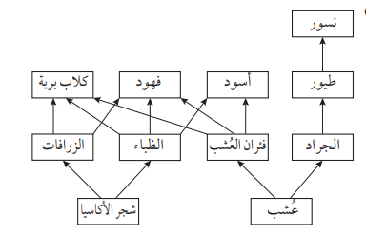
تمرين ص21 من كتاب النشاط
ر
أ.كلثم الهوتية

